Slide 1
POHÁDKOVÁ FYZIKA (TŘI VETERÁNI A S ČERTY NEJSOU ZERTY)
Fyzikální kemp
Plzeň, 24. 8. 2021
Jiří Kohout
Oddělení fyziky, Katedra matematiky, fyziky a technické výchovy
Fakulta pedagogická, Západočeská univerzita v Plzni
jkohout4@kmt.zcu.cz

Slide 2
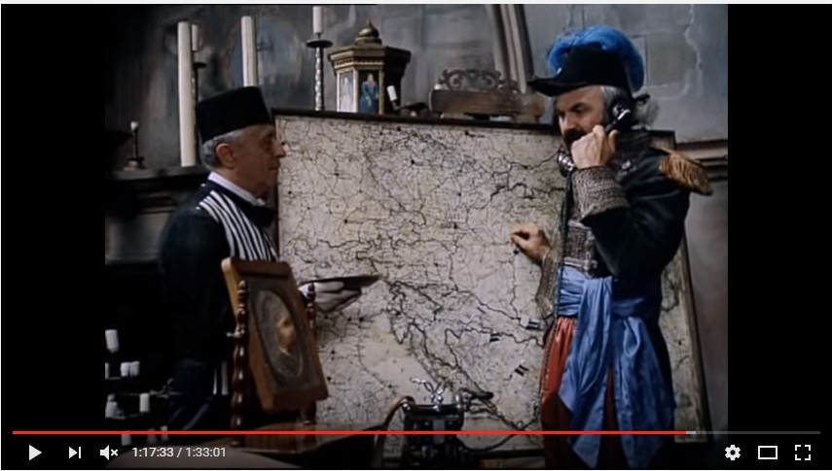
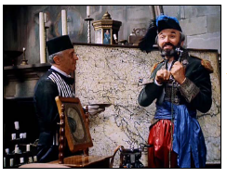
DÉLKA NOSU
Jaká byla maximální délka nosu?
78. minuta filmu mapka → nos začíná v Černé Hoře a postupuje po trase Cetinje-Sarajevo-Bělehrad-Budapešť-Vídeň-Praha, končí někde v Německu.
I podle knihy Fr. Štístka se film odehrává v ČH, předlohou kníže Nikola I.
Do Prahy cca 1200 km, celkem odhadem 1500 km.

Slide 3
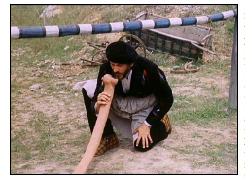
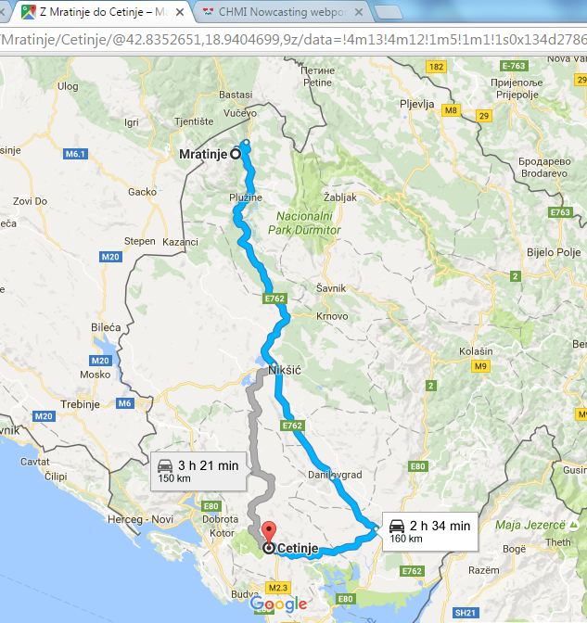
NOS JAKO TELEFON
Nos rostl rychlostí cca 0,5 m/s → t = l/v = 3 000 000 s ≈ 35 d.
Celník používá nos jako telefon → jak dlouho bude trvat přenos zvuku na hrad?
Nos překročil hranice ČH asi u obce Mratinje po silnici E762 směrem na Sarajevo → vzdálenost zhruba 150 km.
Rychlost zvuku 340 m/s → t = s/v = 7,5 min → komunikace nic moc ☺

Slide 4
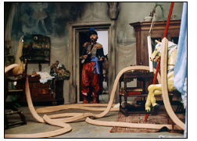

HMOTNOST NOSU
Jakou hmotnost by mohl mít takto dlouhý nos?
Pokládejme jej za dutý válec o vnitřním průměru d₁ = 4 cm a vnějším d₂ = 5 cm →
Hustotu nosní tkáně odhadneme poté na 900 kg/m³.
Hmotnost pak je m = V*ρ = 954 tun.
Kde se taková hmotnost mohla vzít a jak mohla zase zmizet?

Slide 5
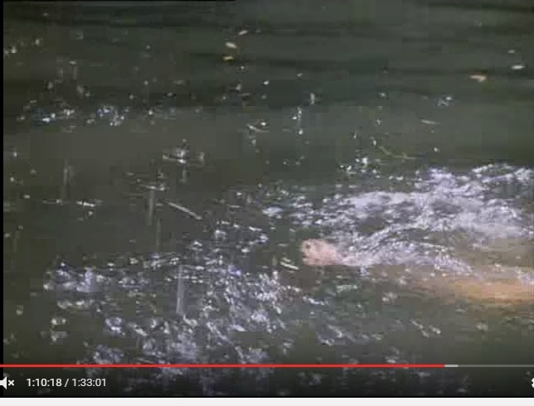

NASÁTÍ VODY Z VLTAVY
V Praze se nos na chvíli potopí do Vltavy a princezna vyplivne vodu. Jak dlouho by to trvalo?
Správná odpověď – nekonečně dlouho, protože i v případě vakua v nose by voda nepřekonala větší výšku než h=p_{a}/(ρ*g) = 10 m (Torr. vztah)
Bez převýšení – Bernoulliho rovnice:
→ t = l/v ≈ 1 den.

Slide 6
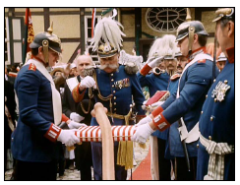
ŠÍŘENÍ VZRUCHU NOSEM
V Německu připíchnou princezně na nos medaili a ta okamžitě vykřikne bolestí. Za jak dlouho by bolest ucítila ve skutečnosti?
Rychlost šíření vzruchu v sensitivních vláknech nejvýše 50 metrů za sekundu → trvalo by to t = l/v ≈ 8 hodin.
Bolest by tedy ucítila až mnoho hodin po připnutí medaile.

Slide 7
SÁLÁNÍ NOSU
Při průchodu přes hory princezna chytne rýmu (viry vnikající nosem) – není příliš reálné. Mnohem reálnější podchlazení v důsledku výdaje tepla. Kolik tepla vyzáří nos za sekundu?
Povrchu nosu
Teplota nosu 35 stupňů Celsia, okolí 5 stupňů Celsia, nos je AČT. Pomocí S-B zákona získáme:
Obrovská ztráta tepla jen zářením → podchlazení, omrzliny apod.

Slide 8
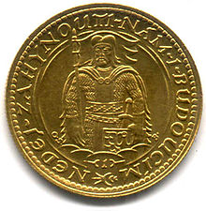
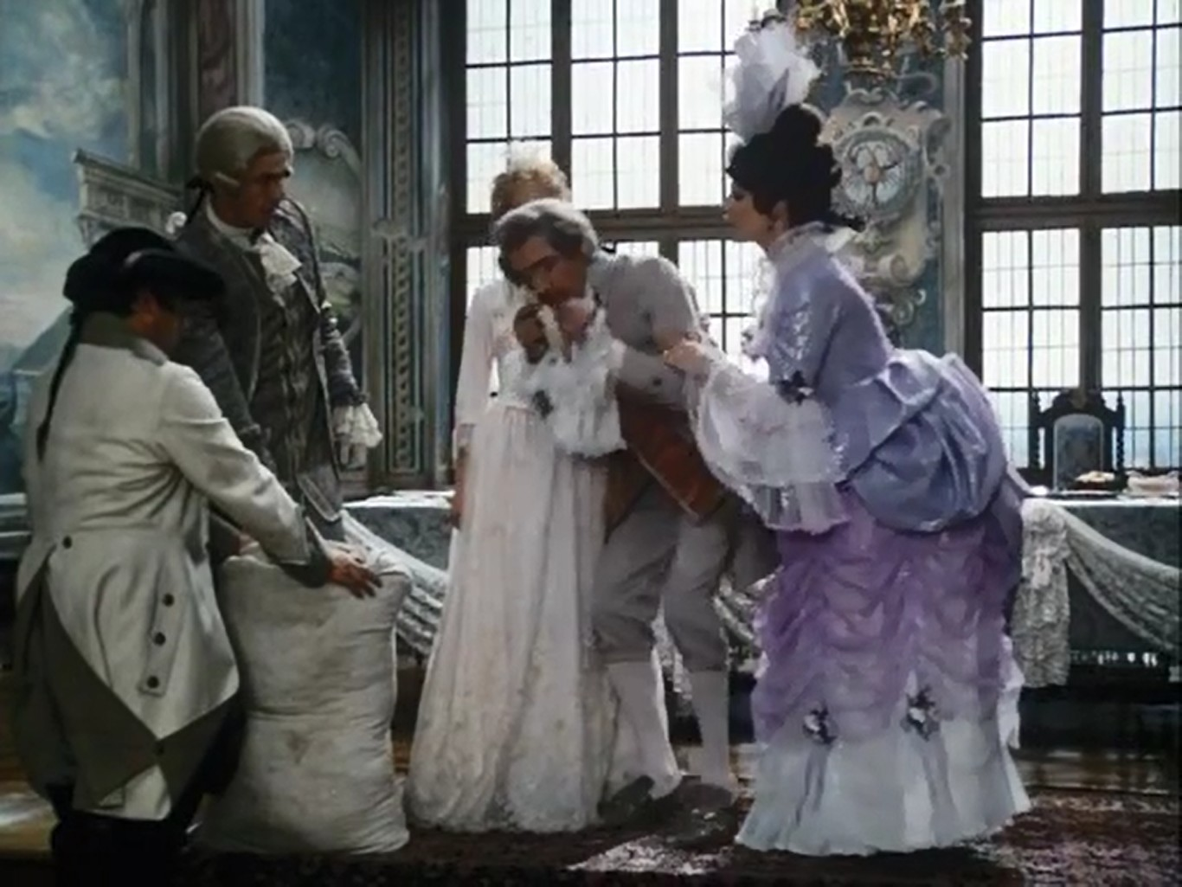
DUKÁTY PRO PANA KNÍŽETE
Kníže dostane 30 000 dukátů, přinesou dva sluhové v pytli. Je to reálné?
Hmotnost dukátu 3,49 g. 30 000 x 0,00349 ≈ 105 kg. Jak s objemem?
Ryzost zlata 986/1000 (23,6 karátu), hustota ρ ≈ 19 g/cm³. V₁ = m/ρ ≈ 0,18 cm³ → V = 30 000 x 0,18 = 5,4 dm³. I s mezerami těžko plný pytel…

Slide 9
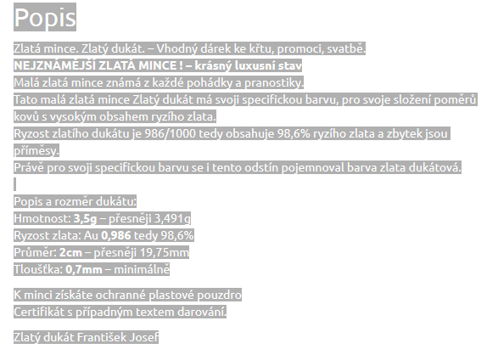
DUKÁTY PRO PANA KNÍŽETE
Rozměr dukátu – průměr 19,75 mm. Tloušťka udávána jako cca 0,7 - 0,8 mm. Objem přímým výpočtem: V = πr²v ≈ 0,22 - 0,25 cm³.
Proč tak odlišný výsledek oproti výpočtu z hustoty??
Stejná situace i pro všechny zlaté mince z nabídky ČNB. https://www.cnb.cz/cs/bankovky-a-mince/numizmatika/zlate-mince/ sila mince

Slide 10
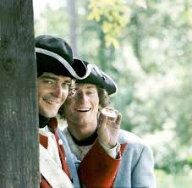
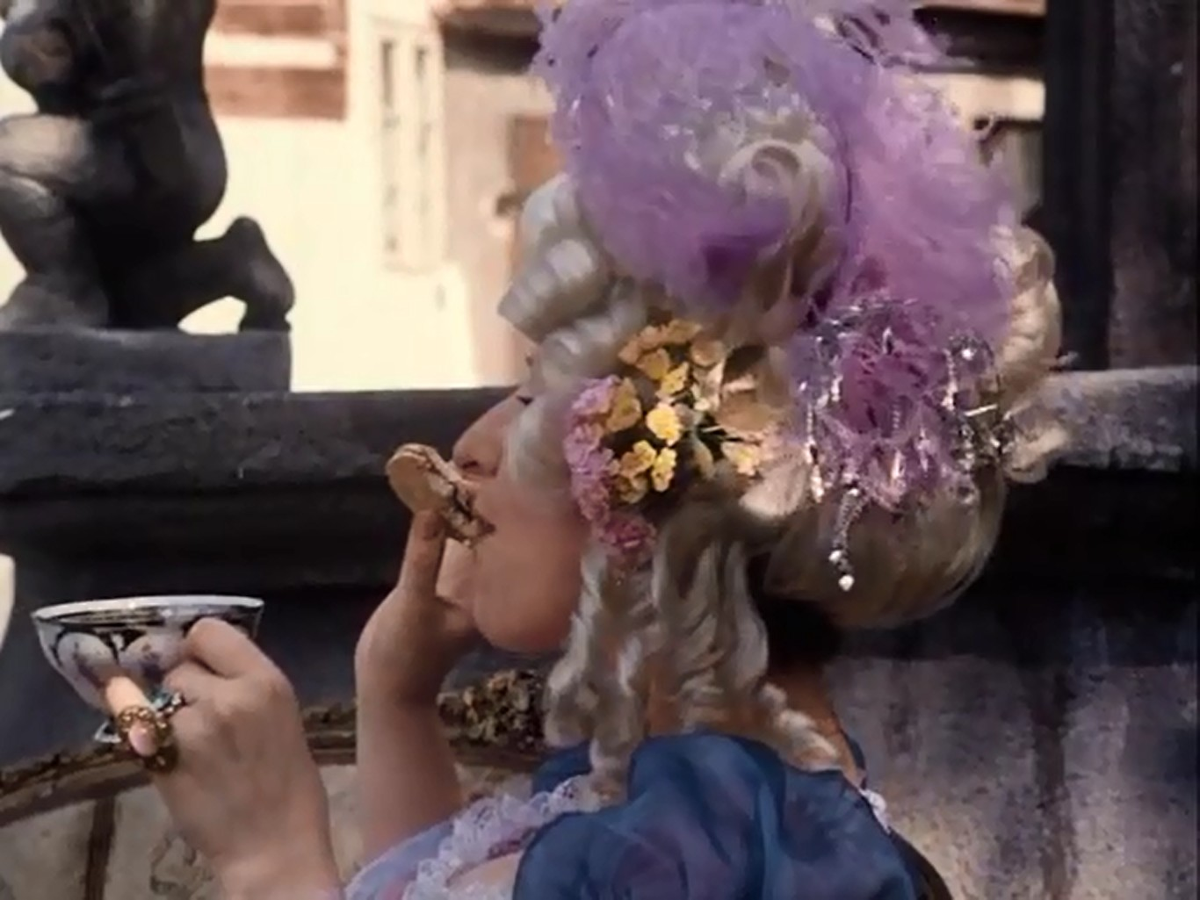
CHYTÁNÍ DOROTY MÁCHALOVÉ
Zapálení koncentrací paprsků OK. Ale…
A) Máchal drží zrcátko špatně (skoro vodorovně), normála musí jít mezi slunce a objekt.
B) Výkon by byl extrémně malý (malé zrcátko, navíc světelný kužel, nefokusováno). Plocha max. 20 cm², slun. konstanta 1367 W/m² → max. 3 W (spíš méně)
Možné řešení: laserový paprsek

Slide 11
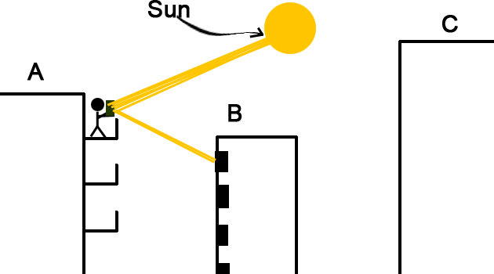



CHYTÁNÍ DOROTY MÁCHALOVÉ
Zajímavý problém: velikost a tvar „prasátka“. Tvar dán tvarem zrcátka. Nebo ne?
Slunce není bod, jeho zdánlivá úhlová velikost cca 0,5 stupně → bodové zrcadlo by vytvořilo světelný kužel s tímto vrcholovým úhlem → ve vzdálenosti 10 m kruh o poloměru cca 4,5 cm.
„Hranaté“ zrcátko – konvoluce, zaoblené rohy.

Slide 12
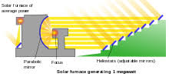
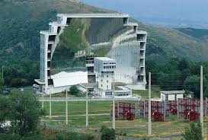
CHYTÁNÍ DOROTY MÁCHALOVÉ
Fokusace slunečních paprsků do ohniska – sluneční pec.
2 části – heliostaty (2 830 m²) zajistí rovnoběžné paprsky na parabolické zrcadlo, pak odraz do ohniska.
Teplota až 3 500 ºC v ohnisku o rozměru 625 cm², výkon až 3,2 MW.

Slide 13
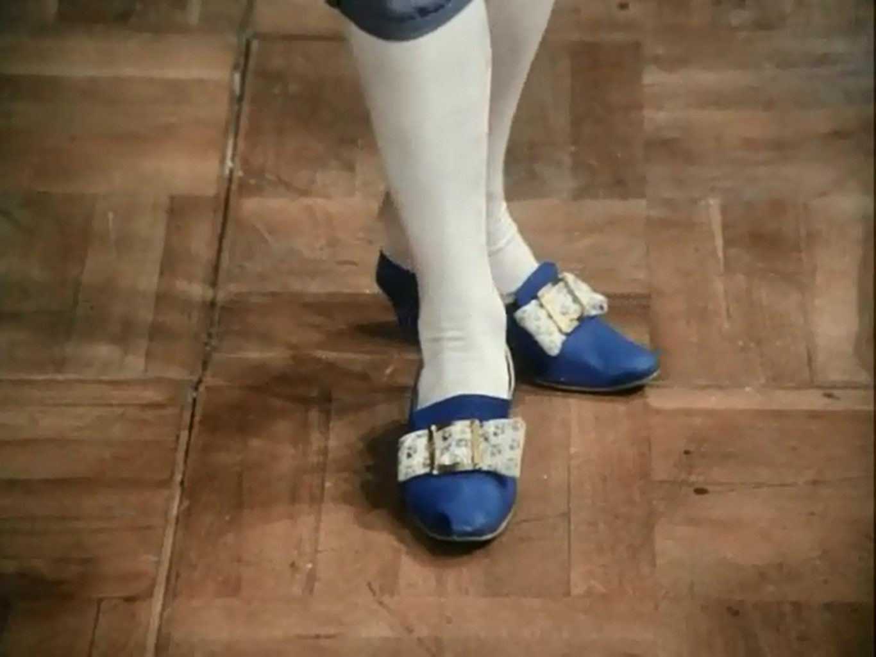
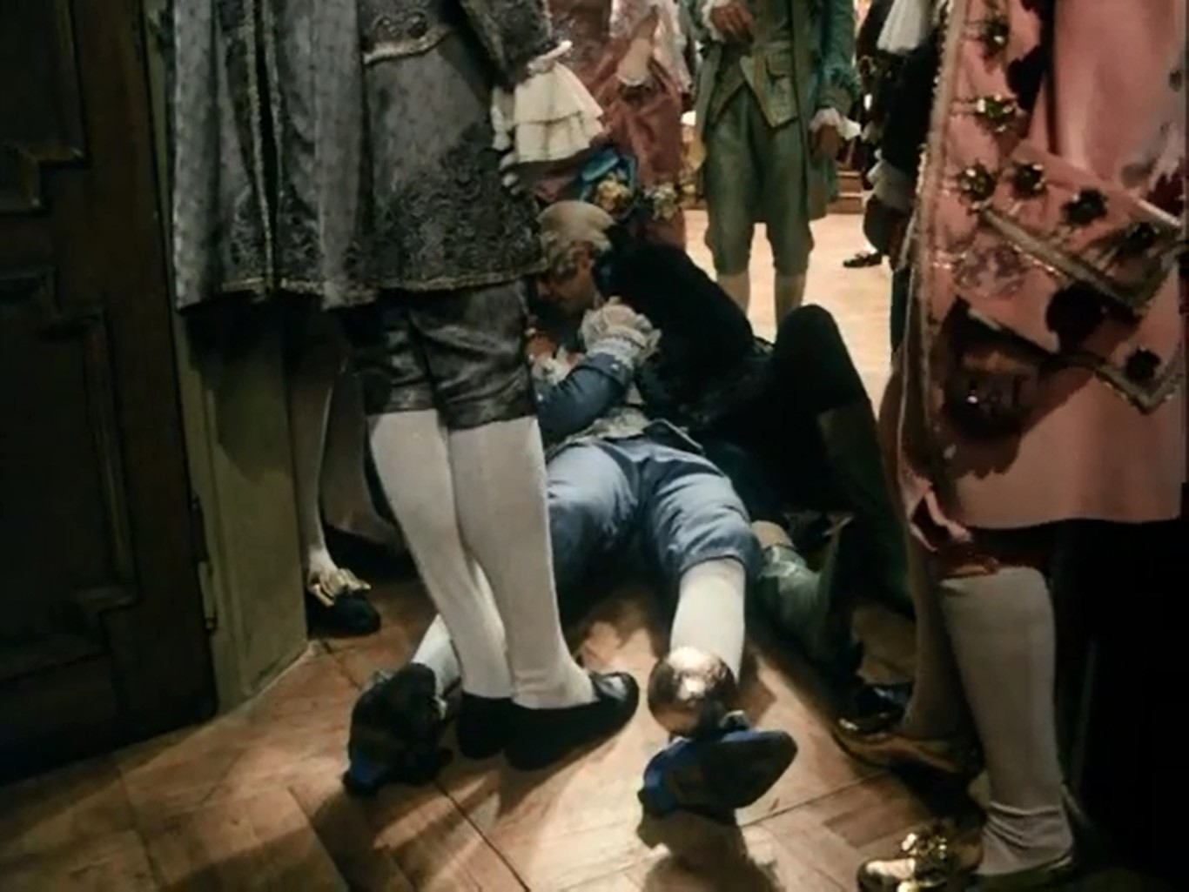
TATÍNEK VÁM VYHLÁSÍ VÁLKU
Údajná chyba ve filmu (magnetovec v levé botě, koule se přichytí na pravou…)…
NENÍ TO TAK.
Příbory na nohu – není noc reálné, příbory obvykle ze stříbra s přísadou mědi (nemagnetické).
Jak vůbec závisí magnetická síla na vzdálenosti?

Slide 14
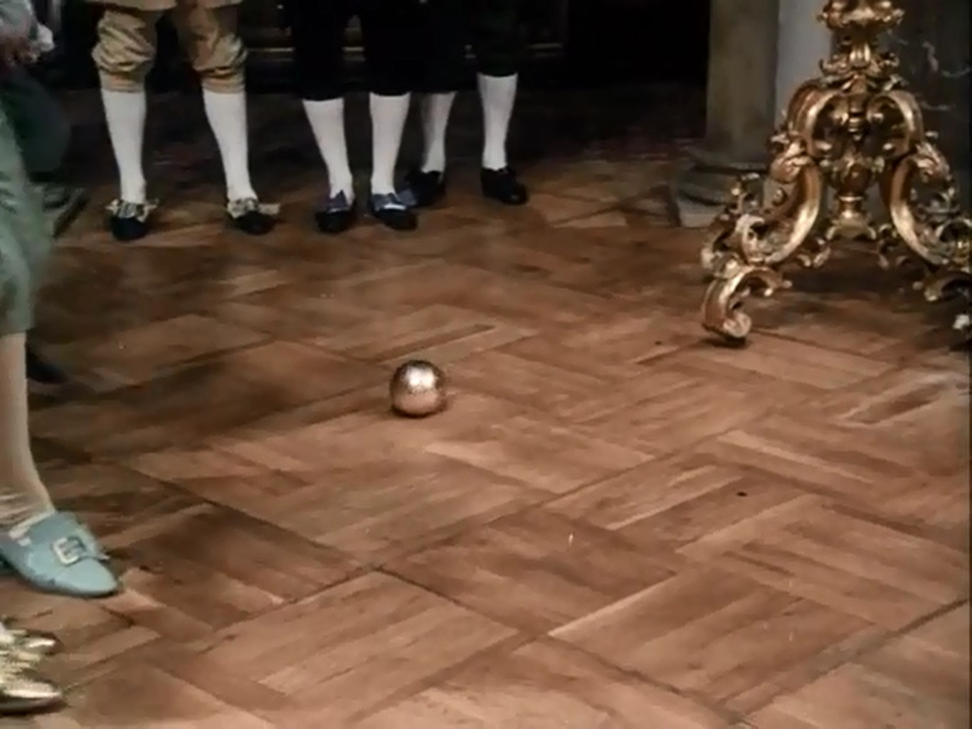
TATÍNEK VÁM VYHLÁSÍ VÁLKU
Trajektorie koule podivná, magnetické pole se náhle zapne (jako elektromagnet).
Mag. indukce klesá s 3. mocninou. Pro vzdálenosti velké proti velikosti magnetů, aprox. pro sílu: F = (3μ₀/2π)*(m₁*m₂/r₄) dle Gilbertova i Ampérova modelu. Pro r = 3 m a sílu F = 1 N mag. moment m₁ = m₂ ≈ 10⁴ Am².
Platí m = (B*V)/μ_{0,} pro objem V = 100 cm³ máme B ≈ 130 T.
Remanentní indukce pro Nd magnet: 1 – 1,3 T, nejsilnější pole vůbec (elektromag.): 1 200 T.

Slide 15
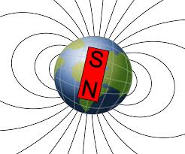
TATÍNEK VÁM VYHLÁSÍ VÁLKU
I pro mag. moment magnetovce m₁ = 10⁴ Am² je max. mag. indukce ve vzdálenosti r = 3 m: B = (μ₀/4π)*(2*m₁/r³) ≈ 70 μT. To je řádově srovnatelné s mag. polem Země.
Všechny uvedené úvahy neberou v potaz vektorovou povahu mag. momentů, indukce apod.

Slide 16
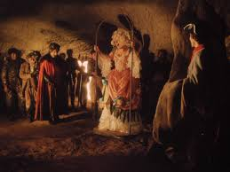
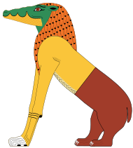
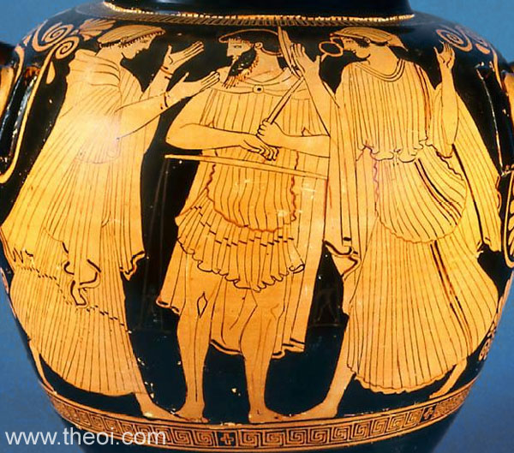
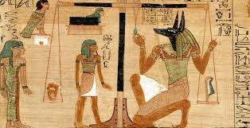
PEKELNÁ VÁHA
Máchalova babička neklesá ani po odstranění závaží…
Vážení duší (psychostasia-Aischylos) již ve starém Egyptě, srovnáváno s pírkem bohyně Maat, Velká požíračka.

Slide 17
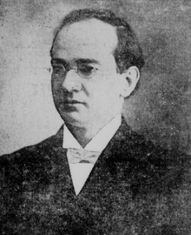
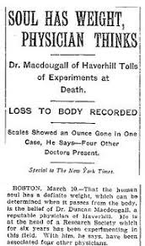
PEKELNÁ VÁHA
„Vědecký“ pokus o stanovení hmotnosti duše - MacDougall, 1907.
6 umírajících pacientů na váhu, závěr: hmotnost duše je 21 gramů (jeden z pacientů).
Experiment se psy – negativní závěr (ok, psi duši nemají…).
Rozporováno jako nesmysl.

Slide 18
Děkuji za pozornost!

